Slide 1
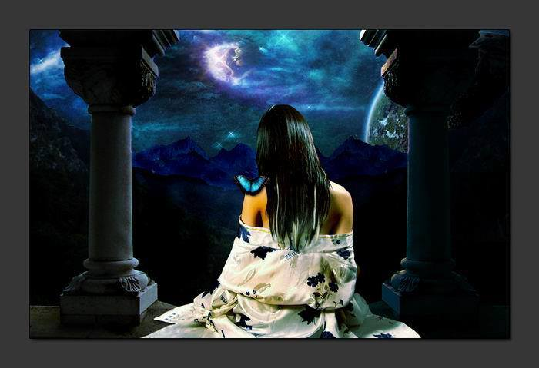
MEU PENSAR EM MIM

Slide 2
Então eu decidi interpretar a vida,
assumir as consequências dos meu erros, deixar de lado minhas insanidades.

Slide 3
Apostar no coração ,
dar uma chance para as certezas e voltar de uma forma interessante para o meu eu.

Slide 4
Talvez eu tenha tentado fugir de decepções, talvez eu tenha tentado não ver a realidade.

Slide 5
Talvez eu tenha tentado de tudo ,
e nada seria tão mais preciso se eu tivesse tentado apenas ser feliz.

Slide 6
Ninguém é tão grande em mim quanto meu Deus e ninguém é tão superior a dor do que o meu próprio amor.

Slide 7
Eu cá fico na espera , daquilo que a gente chama de presente, daquilo que a gente chama de inesperado, daquilo que a gente chama de felicidade...

Slide 8
Nem sempre gosto de viver sonhando e se neste momento eu tricotasse com Martha Medeiros eu usaria de suas palavras pra dizer:

Slide 9
"Se você for uma garota boba como eu fui, acorde. Ninguém é muito areia pra ninguém.
Pessoas aparentemente especiais se apaixonam por outras aparentemente banais ".

Slide 10
E eu Cecília afirmo, ninguém é tão ninguém que não consiga fazer parte do mundo de um tão interessante alguém. .

Slide 11
Formatação
Veraduin
Texto
Cecília Sfalcin
Imagem
Internet
Vera.arduin@gmail.com

